Slide 1
Top 10 Länder nach Anzahl neuer COVID-19-Fälle
481.756.671 Fälle (-13% im Vergleich zu Vorwoche)
6.127.981 Todesfälle (CFR: 1,3%)
Land | Fälle kumulativ | Neue Fälle (7T) | Verände-rung % (7T) | Trend | 7T-Inz. Fälle/ 100.000 Ew | CFR % | Auffrisch-impfung %* | Vollständige Impfung %* | Mind. eine Impfung %*
Südkorea | 12.350.428 | 2.414.062 | -10,9 | ▼ | 4709 | 0,1 | 63,7 | 86,8 | 87,7
Deutschland | 20.561.131 | 1.566.720 | 0,3 | ▲ | 1884 | 0,6 | 58,5 | 75,9 | 76,5
Vietnam | 9.274.849 | 1.185.088 | -30,8 | ▼ | 1217 | 0,5 | 46,7 | 79,9 | 82,1
Frankreich | 24.311.608 | 870.162 | 41,1 | ▲ | 1338 | 0,6 | 55,8 | 80,6 | 83,0
Vereinigtes Königreich | 20.905.519 | 542.453 | -7,9 | ▼ | 799 | 0,8 | 57,1 | 72,8 | 77,8
Italien | 14.396.283 | 501.095 | 1,8 | ▲ | 840 | 1,1 | 65,1 | 80,2 | 85,0
Australien | 4.138.296 | 383.800 | -29,2 | ▼ | 1505 | 0,1 | 50,0 | 83,0 | 87,0
Japan | 6.410.635 | 278.844 | -13,8 | ▼ | 220 | 0,4 | 39,0 | 79,5 | 80,9
Österreich | 3.792.288 | 253.881 | -20,7 | ▼ | 2852 | 0,4 | 57,1 | 74,0 | 76,5
Niederlande | 7.775.389 | 232.200 | -28,8 | ▼ | 1334 | 0,3 | 52,2 | 71,0 | 77,3
Quelle: WHO, 29.03.2022; *Our World In Data - Vacc, abgerufen: 29.03.2022

Slide 2
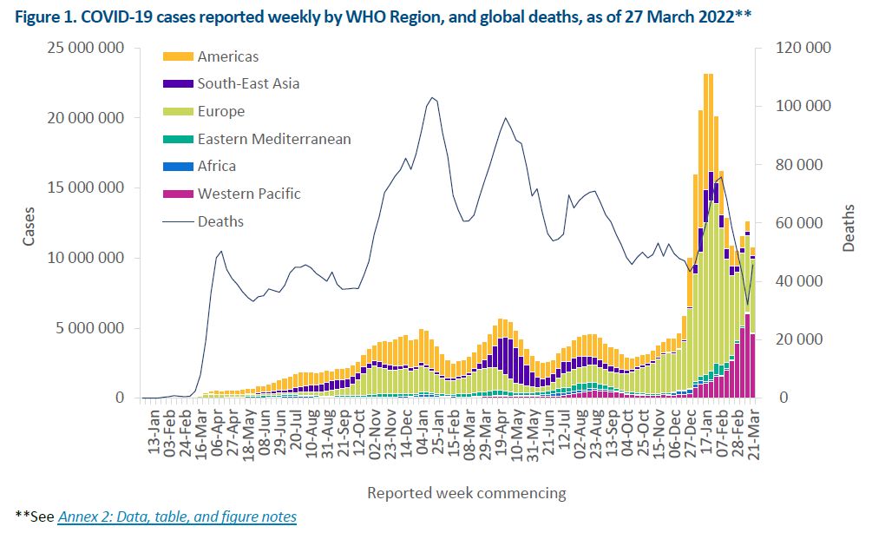
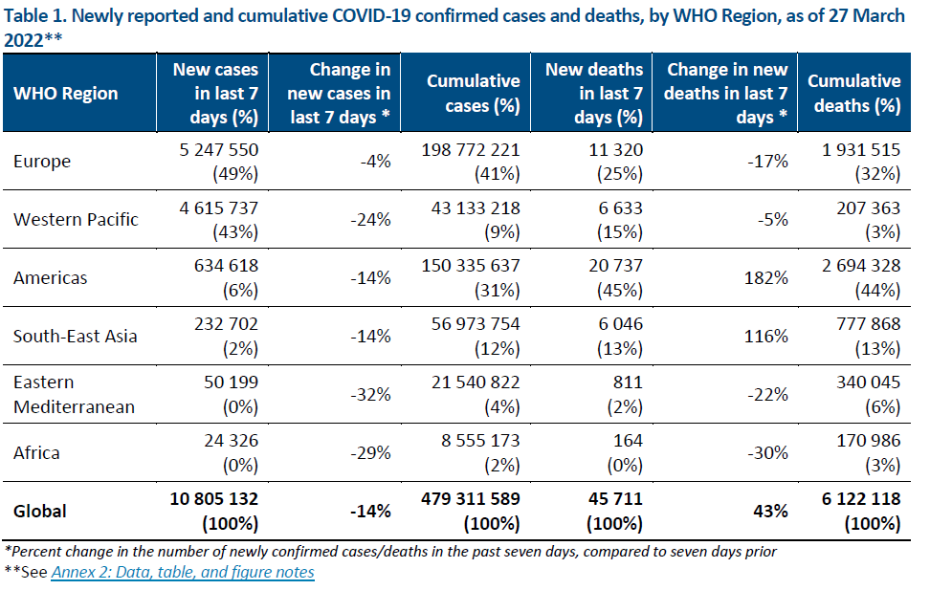
WHO epidemiological update, 29.03.2021
CAVE vielerorts geänderte Teststrategien
z.B. Spanien testet seit 28.03.2022 nur noch Risikogruppen
Todesfälle Americas: Definintionsänderung in Chile and in einem Bundesstaat der USA.
Todesfälle South-East Asia:
In Indien retrospektive Anpassung in manchen Bundesstaaten
Quelle: WHO SitRep 29.03.2022, Datenstand 27.03.2022
Notes:
The highest number of new weekly deaths were reported from
Chile (11 858 new deaths; +1710%),
the United States of America (5 367 new deaths; +83%),
India (4 525 new deaths; +619%),
the Russian Federation (2 859 new deaths; -22%),
and the Republic of Korea (2 471 new deaths; +22%).

Slide 3
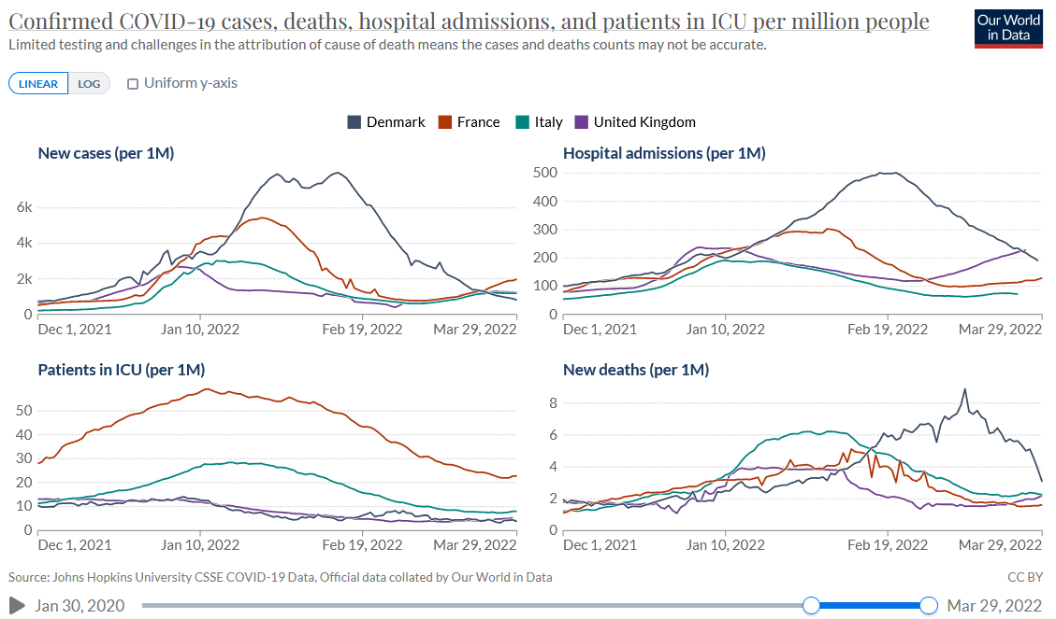
COVID-19 in Nachbarländern
KW10
BA.2 Dominanz: KW3 KW9 44% KW7
70% der dänischen Bevölkerung (zw. 18-72 J.)
seit Nov.2021 infiziert.
Quelle: SSI
Quelle: OWID
Notes:
Dänemark: KW3 (45% in KW2) https://en.ssi.dk/news/news/2022/omicron-variant-ba2-accounts-for-almost-half-of-all-danish-omicron-cases
Italien: The prevalence of Omicron BA.2 subvariant accounts for about 44.07%, whereas the BA.1 for about 55.5%. (PHIRI Umfrage Antwort 28.03.2022)
France: KW9 (28.02.2022) file:///C:/Users/rohdean/AppData/Local/Temp/2/analyse_risque_variants_20220323-2.pdf Fig3
UK: KW7 https://assets.publishing.service.gov.uk/government/uploads/system/uploads/attachment_data/file/1063424/Tech-Briefing-39-25March2022_FINAL.pdf Fig5
Deutschland KW8
Öffnungsschritte s. Folie 7:
DK: 01.02.2022 akt. Stringency Index: 14%
France: 14.03.2022 akt. Stringency Index: 19%
Italy: 28.02.2022 akt. Stringency Index: 64%
UK: 28.02.2022 akt. Stringency Index: 13%
D: 21.03.2022 akt. Stringency Index: 54%

Slide 4
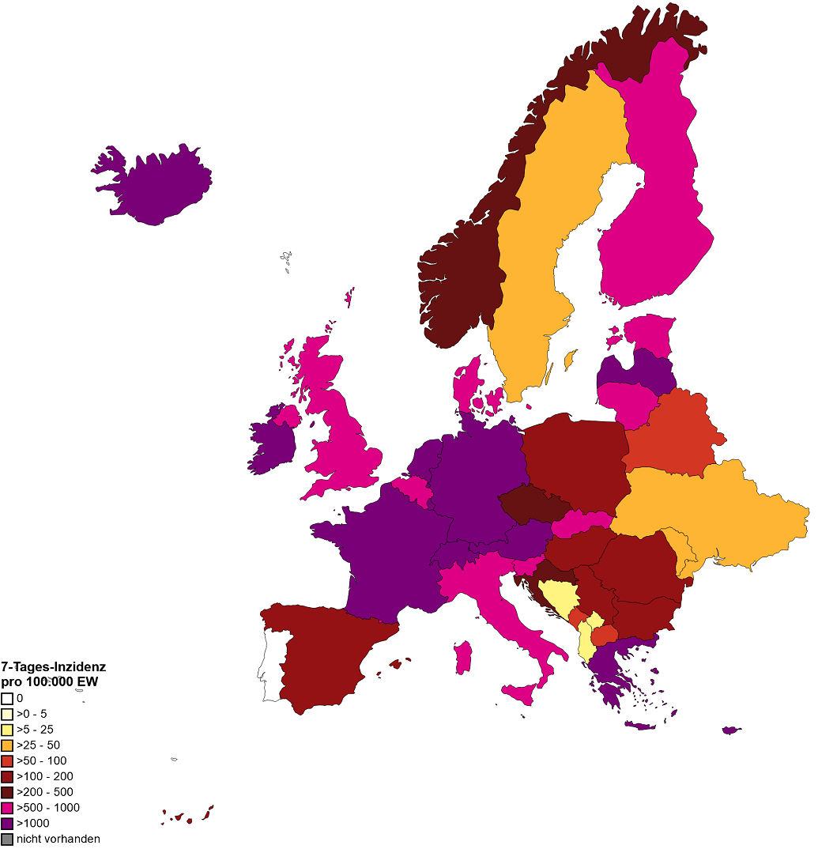
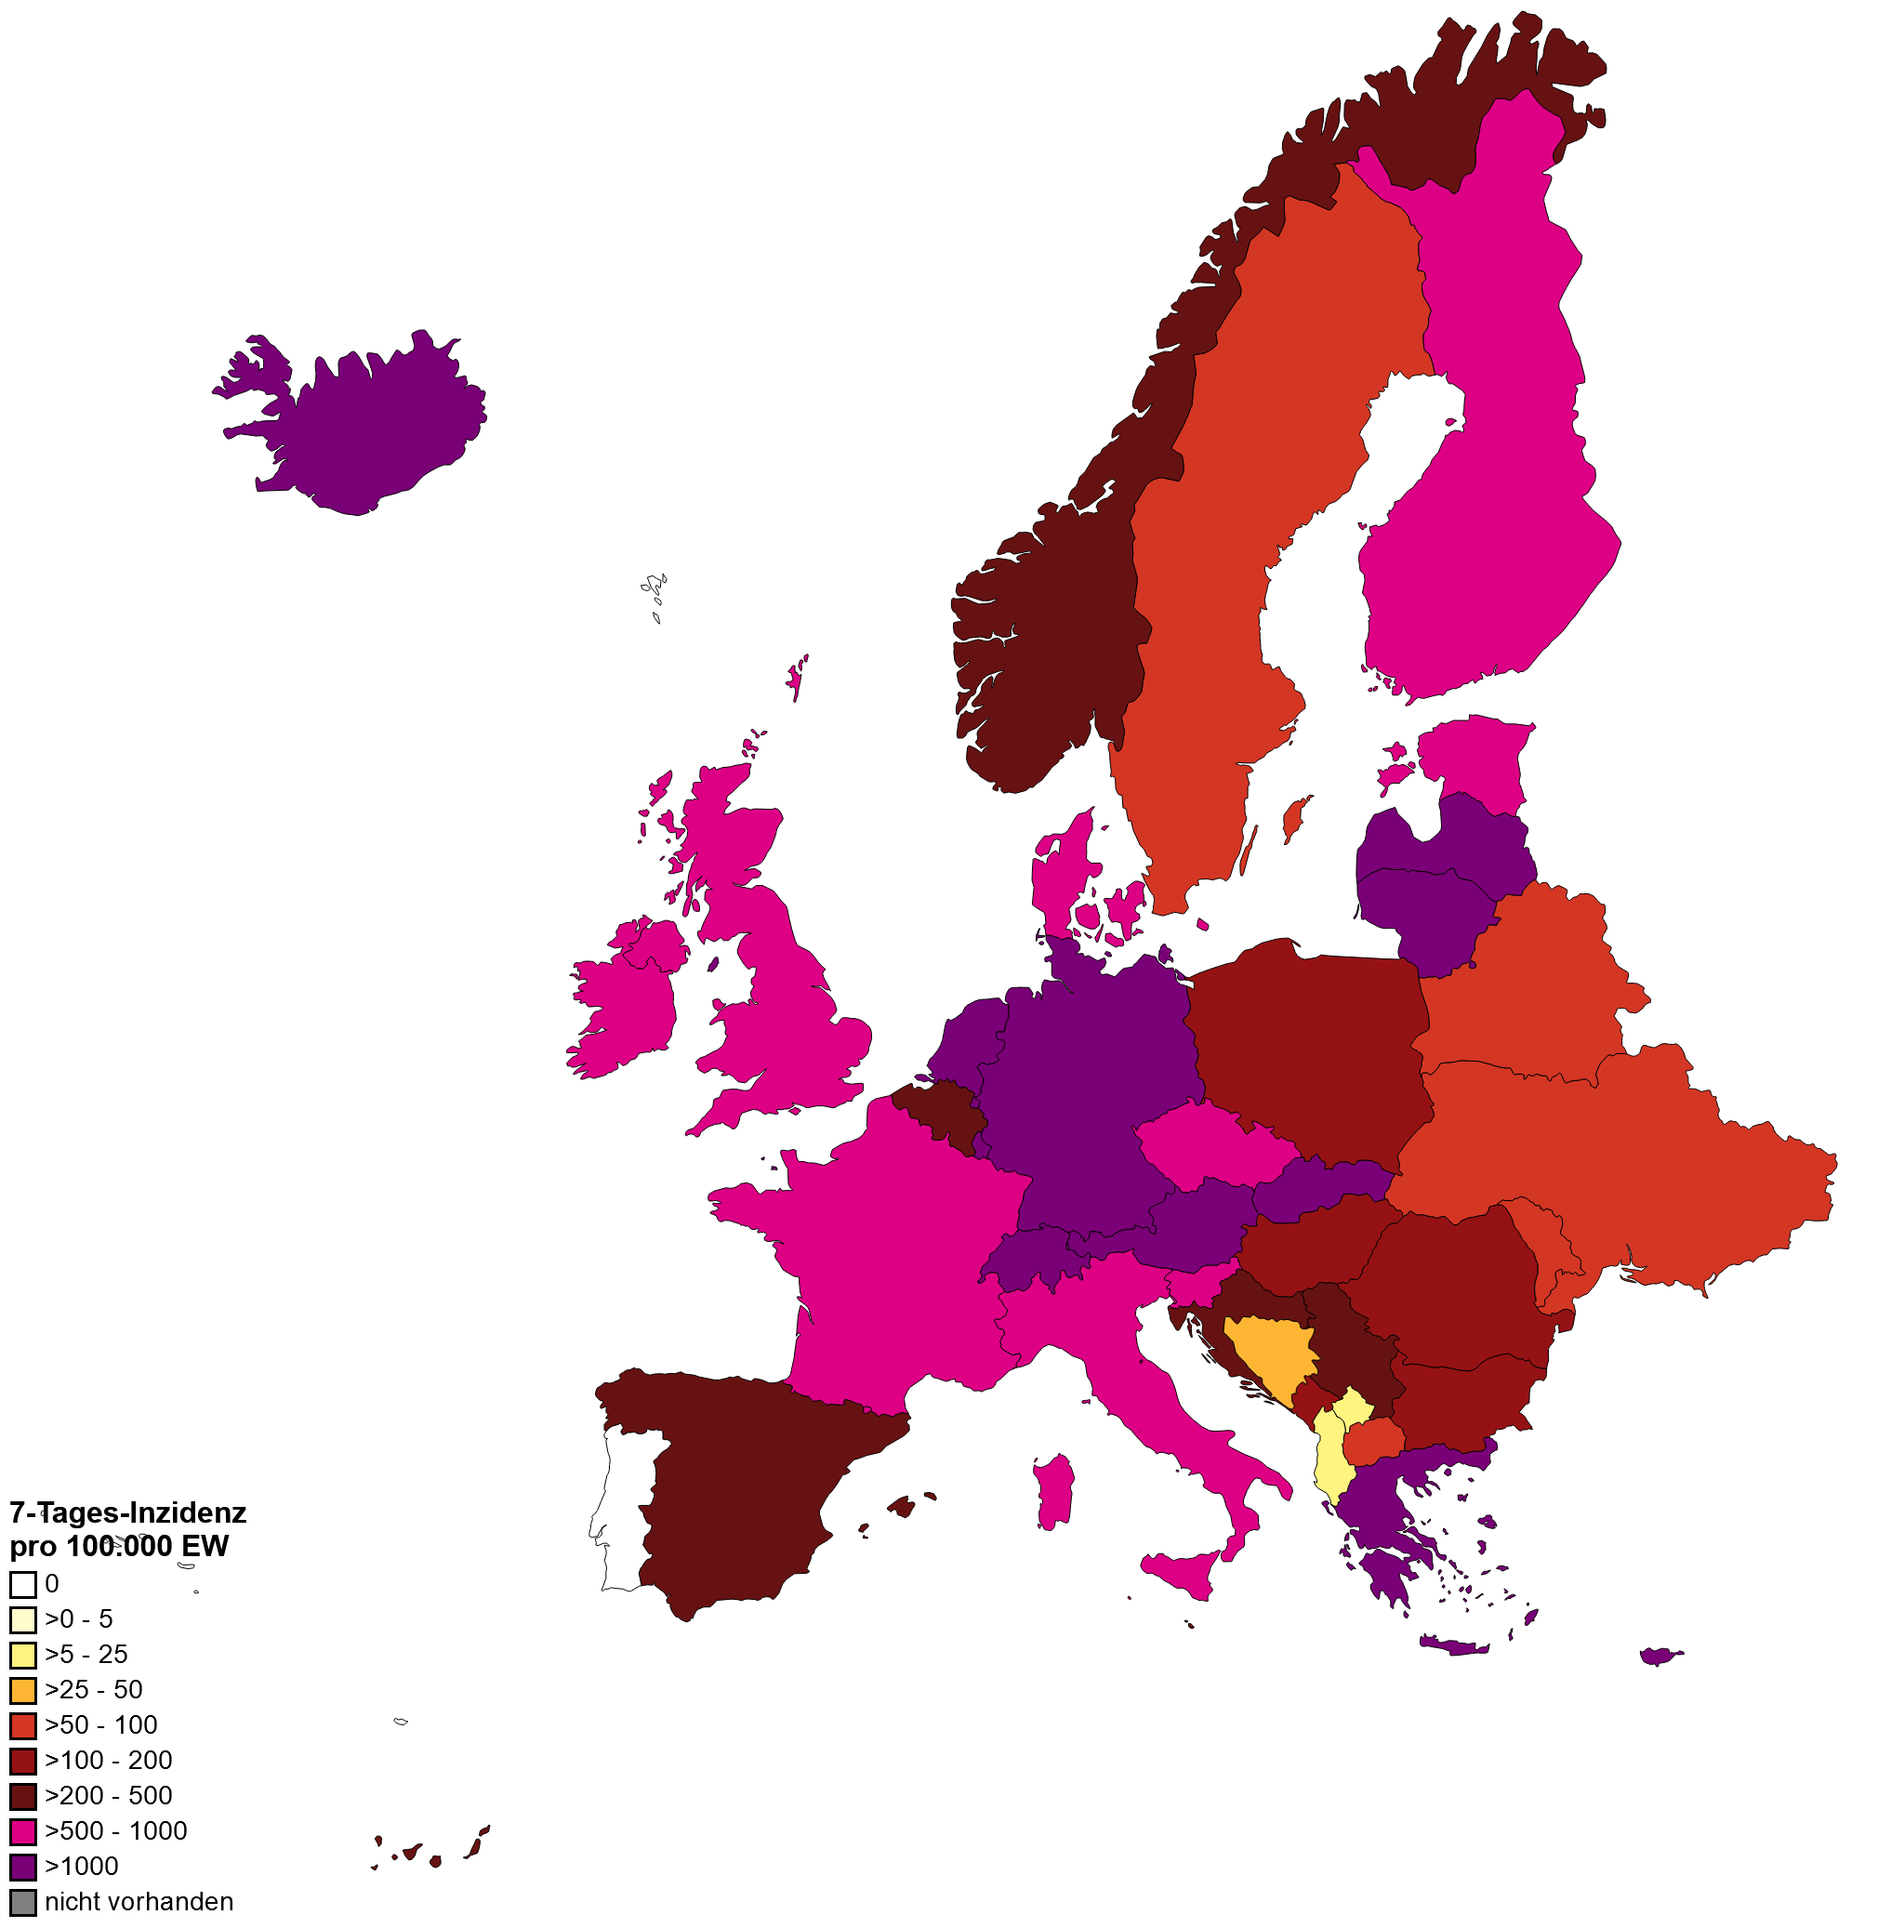
7-Tages-Inzidenz pro 100.000 Einwohner in Europa
WHO, 22.03.2022
WHO, 29.03.2022

Slide 5
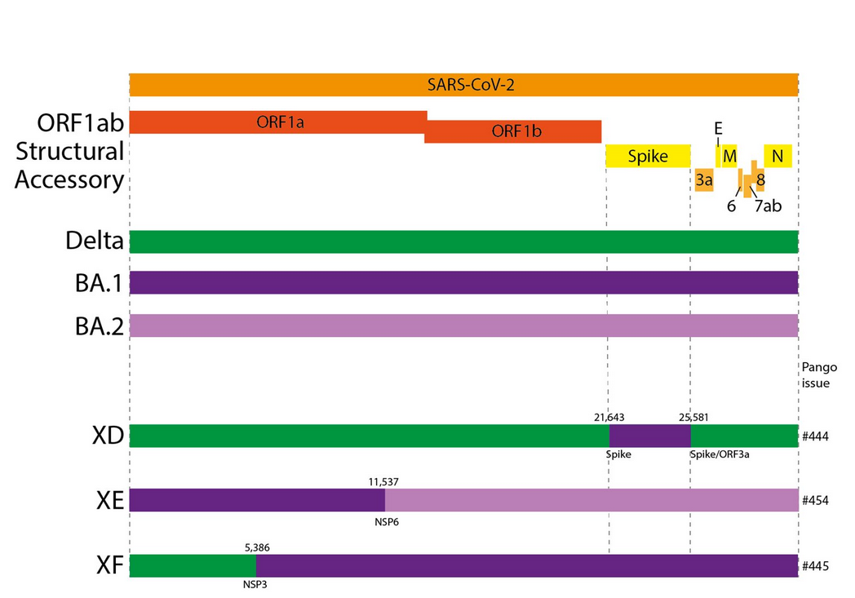
WHO Update: SARS-CoV-2-Varianten Rekombination
Vorkommen in Europa: bisher berichtet aus Dänemark, Frankreich, Finnland, Deutschland, Norwegen, Vereinigtes Königreich
UK: Zunahme und bereits „community transmission“ der XE-Fälle (763 Fälle in UK, 22.03.22)
Geschätzt leicht erhöhte Wachstumsrate von XE um ca. 10% im Vergleich zu BA.2
Bislang keine erhöhte Pathogenität oder Virulenz von XE beobachtet.
XE gehört weiterhin zu Omikron
ECDC stuft XD und XF und WHO stuft XD als „Variants under Monitoring“ ein.
Quelle: UK HSA Technical Briefing 25.03.2022, WHO SitRep 29.03.2022
Notes:
WHO SitRep: XE belongs to the Omicron variant until significant differences in transmission and disease characteristics, including severity, may be reported.
https://www.ecdc.europa.eu/en/covid-19/variants-concern
https://www.who.int/en/activities/tracking-SARS-CoV-2-variants/

Slide 6
Backup

Slide 7
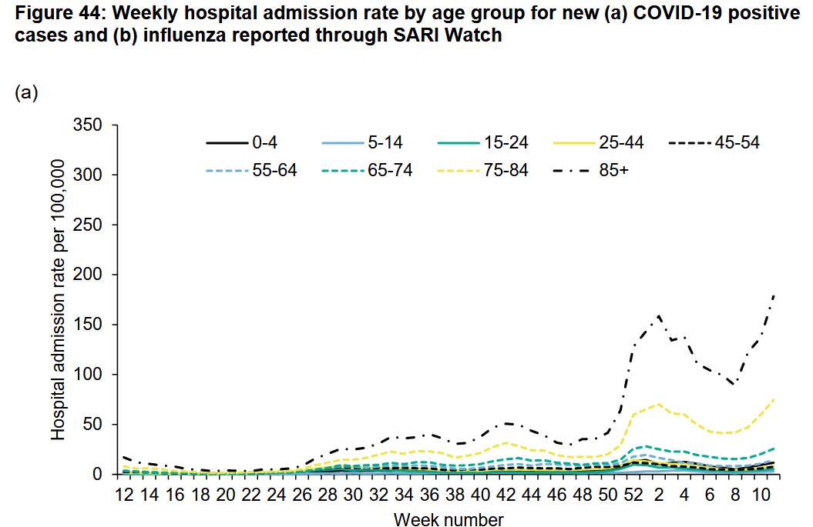
UK Hospitalisierung
UK HSA: https://assets.publishing.service.gov.uk/government/uploads/system/uploads/attachment_data/file/1062976/Weekly_Flu_and_COVID-19_report_w12.pdf

Slide 8
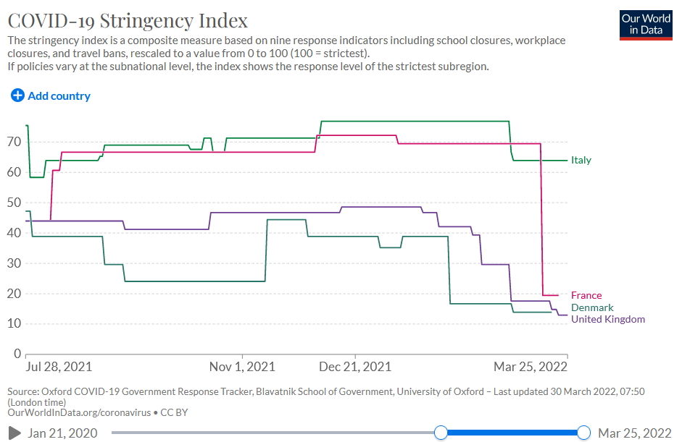
Deeskalation der COVID-19-Maßnahmen
Quelle: OWID

Slide 9
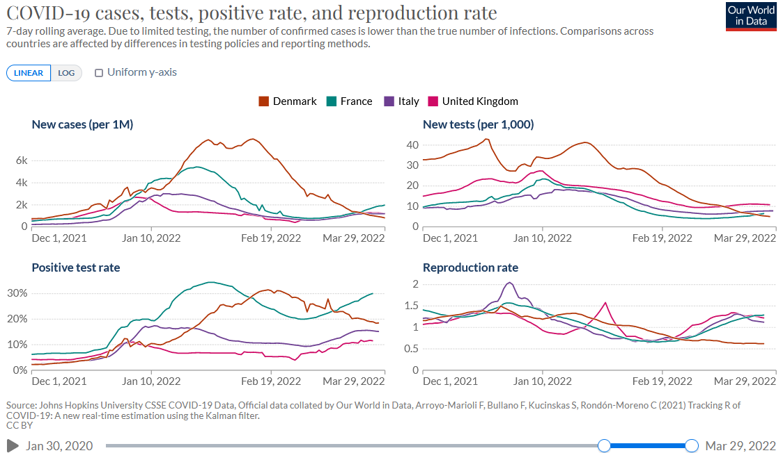
COVID-19 in Nachbarländern
Quelle: OWID
Notes:
Dänemark: Test definition: unclear // Eigenrecherche: PCR
France: Test definition: PCR + antigen
Italy Test definition: PCR + antigen
UK Test definition: PCR + antigen

Slide 10
COVID-19 in Chile und Indien
Quelle: WHO 29.03.2022

Slide 11
Deeskalation der COVID-19-Maßnahmen in Europa vorgestellt am 25.02.2022
17.02.
17.02.
24.02. 24.02. 25.02.
28.02. 01.03.
X 2G-Zertifikat
Aufhebung der Maßnahmen
18.02.
24.02.
X/↓ Isolation Fälle
24.02.
01.02.
X/↓ Quarantäne Kontakte
15.02.
21.02.
12.02.
↑ # Personen (Treffen)
19.02.
↓ % Home Office
21.02.
15.02.
24.02.
28.02.
05.03.
↑ % Auslastung
21.03.
26.02.
↑ Zugang für Ungeimpfte
28.02.
31.03.
↓ Maskenpflicht
19.02.
01.04.
Zugang: 3G → 2G
. . .
14.02.
21.02.
01.03.
Quelle: ECDC RT Report

